Slide 1

SESSIÓ TÈCNICA
Talls de servei a les línies L4 de metro i T4 de Tram a l’estiu

Slide 2
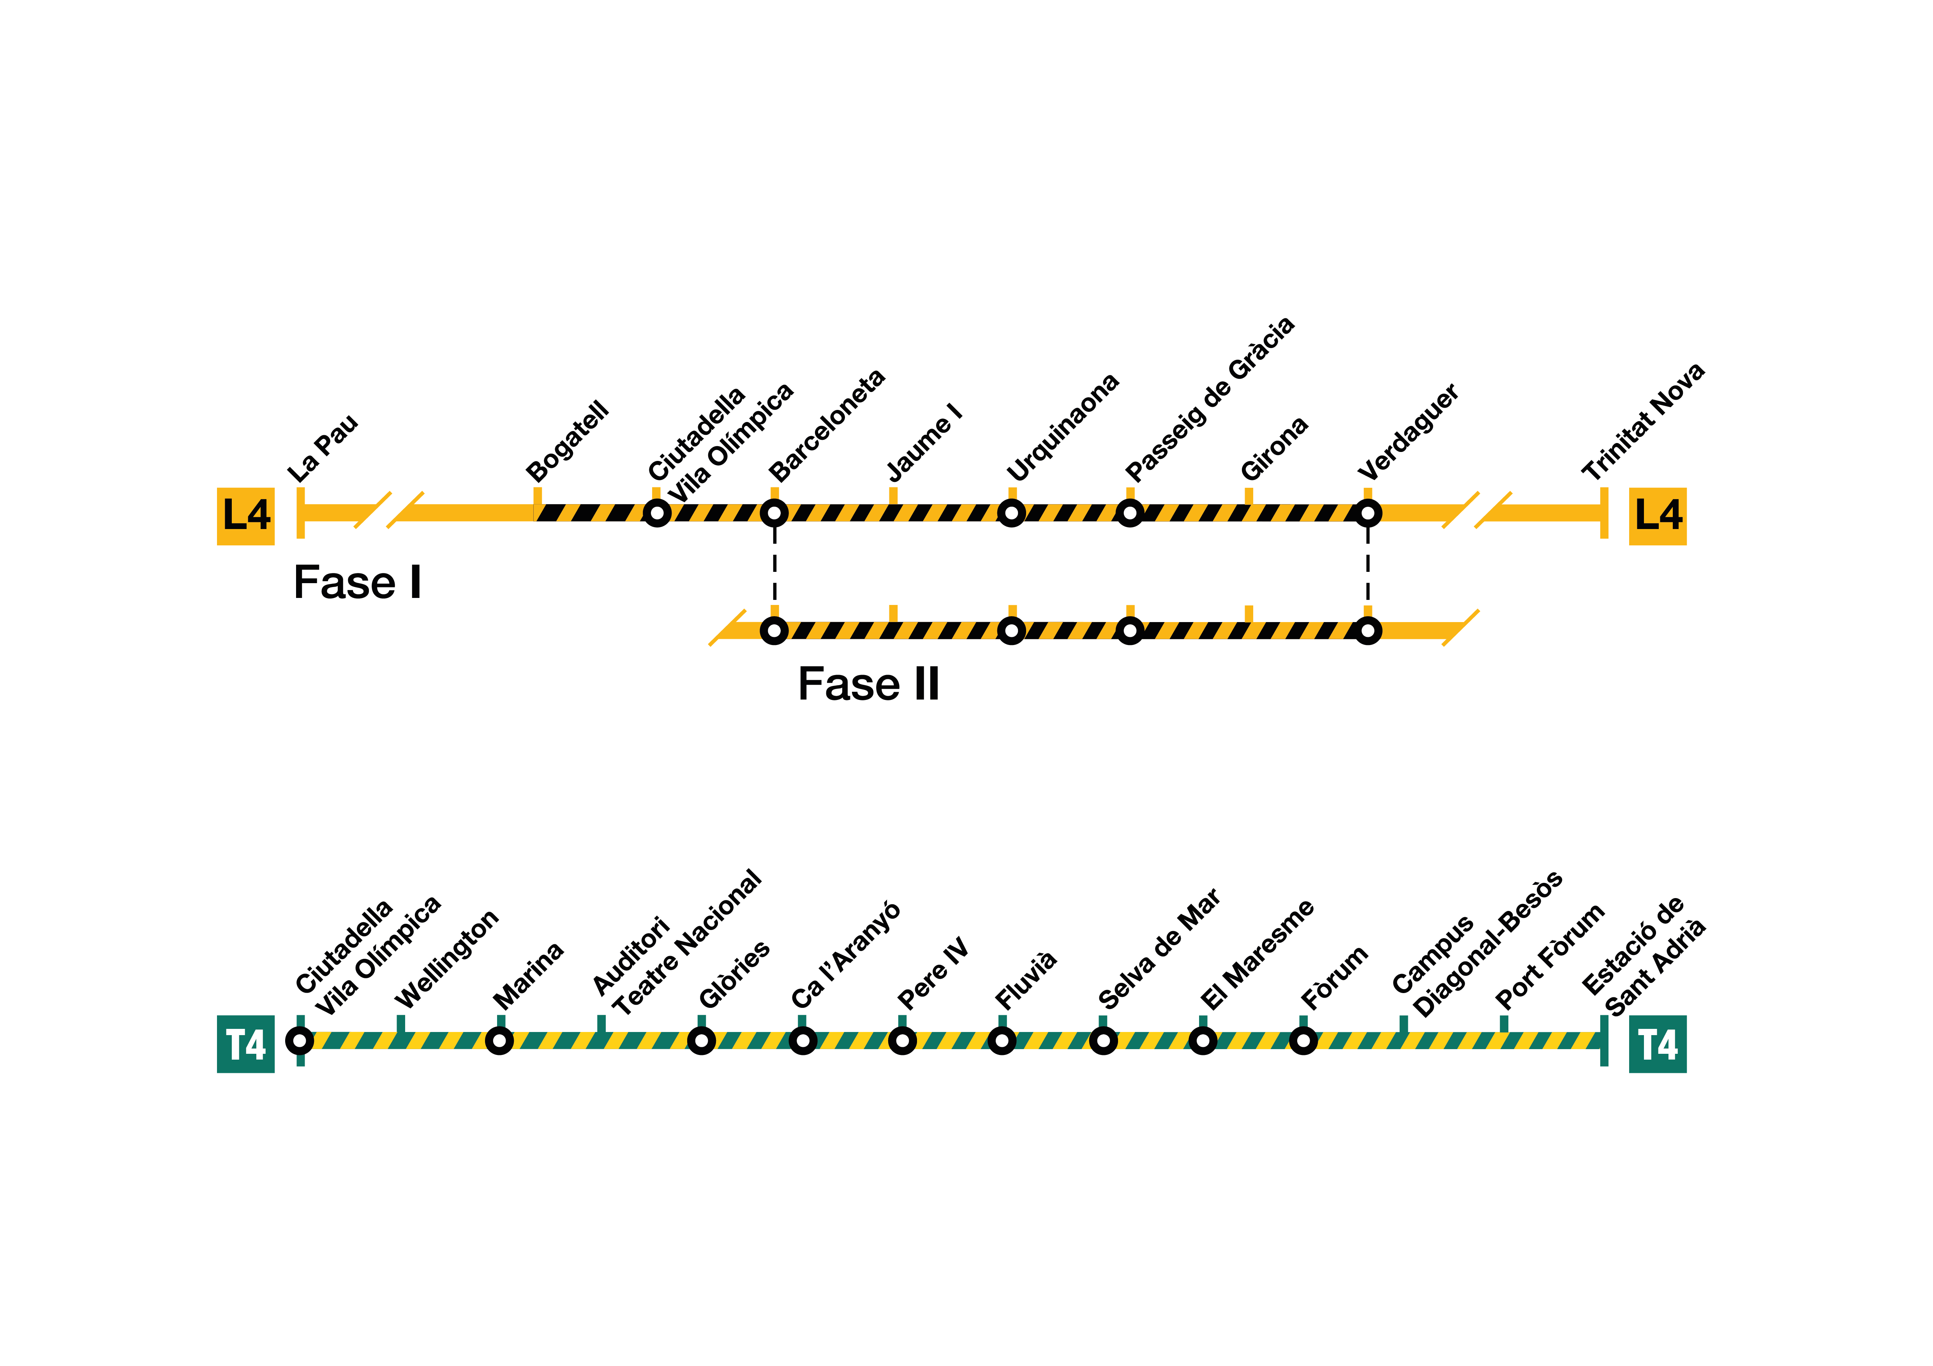
Obres a Metro i tramvia. Estiu 2023
Renovació integral de la via a la L4 de Metro:
  Fase 1 (26 juny-31 juliol)
  Fase 2 (01 agost-25 agost)
Obres per la connexió de tramvies (26 juny -31 agost)

Slide 3
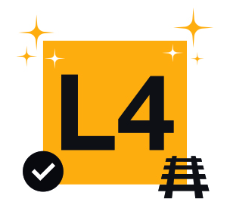
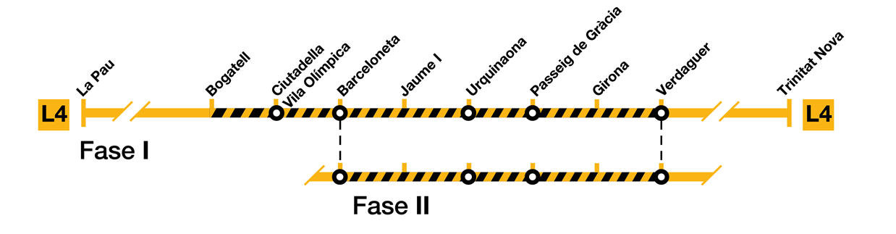
TMB
Renovació integral de la via
a la L4 de Metro

Slide 4
Introducció
TMB
INVERTIM 16,4 MILIONS D’EUROS PER MILLORAR LA L4
16,4
M€
Perquè la ciutadania disposi d’un servei de metro de la màxima qualitat i eficàcia, cal fer les inversions i obres necessàries per millorar les infraestructures.
L'ALTERNATIVA DE MOBILITAT MÉS EFICIENT ÉS LA PRÒPIA XARXA DE METRO. A l’entorn del tall circulen diferents línies que garanteixen combinacions per a desplaçar-se. La mobilitat a les platges està garantida a través de la L2.
Durant l’estiu de 2023, executarem un projecte de renovació integral de la via del tram Barceloneta – Verdaguer, que es va construir els anys 70
Com a COMPLEMENT a la xarxa de Metro, TMB posarà en funcionament un servei especial amb autobusos articulats i el nombre màxim que es pot posar en circulació al carrer sense provocar el col·lapse de trànsit.
El projecte s’executarà en dues fases amb l’objectiu de minimitzar l’impacte en les persones usuàries.

Slide 5

Objectius i beneficis de les actuacions
TMB
UNA OBRA NECESSÀRIA PER ACONSEGUIR:
Millorar la fiabilitat de la línia. Amb aquesta actuació a L4 s’aconseguirà reduir el nombre d’incidències i, per tant, millorar el servei que oferim a les persones usuàries de Metro.
Aconseguir un manteniment més eficaç i optimitzar els costos associats a aquest concepte.
Millorar el confort del passatge i la qualitat del viatge gràcies a la nova via renovada.
Solucionar el problema de les vibracions que afecten actualment a diversos sectors d’aquests barris per on passa la línia.

Slide 6
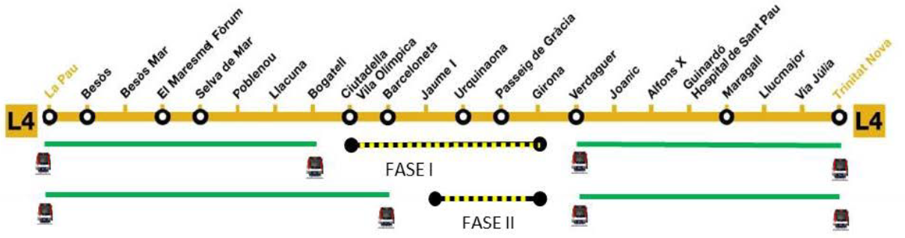
Tall L4 Metro
TMB
TALL, FASES I AFECTACIONS
L’estiu del 2023 està previst un tall en dues fases de la línia 4 de Metro per treballs de renovació de via:
Fase 1 (26/06-31/07): Bogatell-Verdaguer. Sense servei entre Ciutadella | Vila Olímpica i Girona.
Fase 2 (01/08-25/08): Barceloneta-Verdaguer. Sense servei entre Jaume I i Girona.

Slide 7
Tall L4 Metro
TMB
TALL FASE 1
Fase 1 (26/06-31/07): Bogatell-Verdaguer. Sense servei entre Ciutadella | Vila Olímpica i Girona.

Slide 8
Tall L4 Metro
TMB
TALL I ALTERNATIVES F1
Nota: 500 m a peu corresponen a 6-8 minuts.

Slide 9
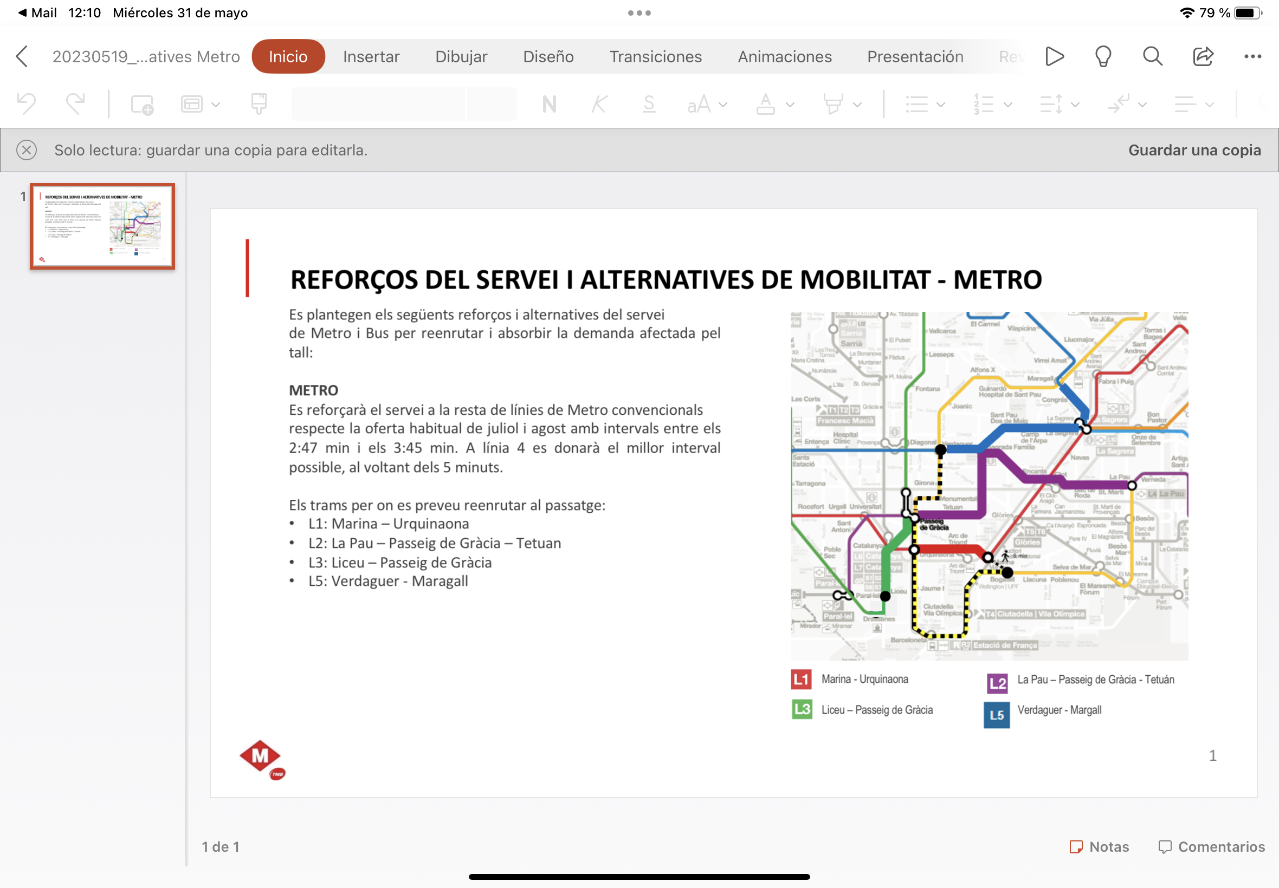

Tall L4 Metro
TMB
TALL I ALTERNATIVES F1
La xarxa de Metro és l’alternativa de mobilitat més eficient
Metro projecta un conjunt de reforços i alternatives per reenrutar i absorbir la demanda afectada pel tall.
Es reforçarà el servei a la resta de línies de Metro convencionals respecte a l’oferta habitual de juliol i agost amb respecte l’oferta habitual de juliol i agost (increment aproximat d’un 6% i d’un 12%)
A línia 4 es donarà el millor interval possible, al voltant dels 5 minuts.
Els trams per on es preveu reenrutar al passatge:
L1: Marina – Urquinaona
L2: La Pau – Passeig de Gràcia – Tetuan
L3: Liceu – Passeig de Gràcia
L5: Verdaguer - Maragall

Slide 10
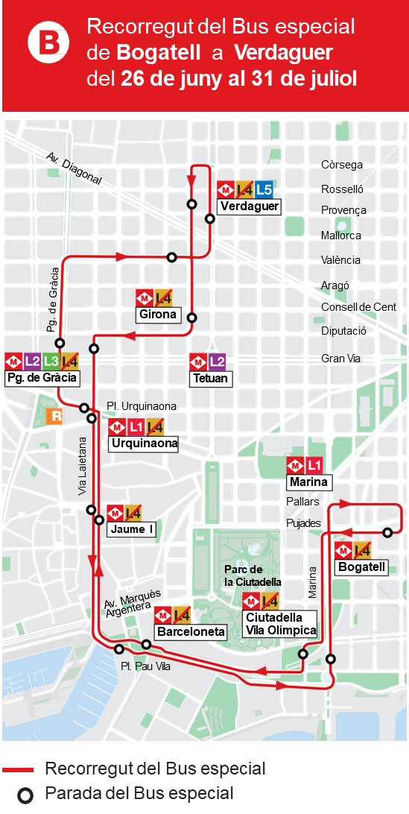
Tall L4 Metro
TMB
SERVEI ALTERNATIUS TALL FASE 1
Bus especial recorregut L4
Recorregut:
De Bogatell a Verdaguer (F1)
Vehicles articulats: 20 (F1)
Interval hora punta feiner: 3-4 minuts
Horari de funcionament: mateix que el servei de Metro
També hi haurà del 26 de juny al 25 d’agost un servei especial de bus només per a les persones amb discapacitat i mobilitat reduïda entre les estacions Verdaguer i Joanic.
El Bus especial funciona durant l’horari de servei de metro. No es garanteix l’enllaç entre el metro i el bus especial en les últimes sortides.
Línies regulars Bus TMB
Es recomana les línies 6, V19 i V21
Línies regulars Bus AMB
B20 i B25 per desplaçaments entre el Poblenou i Urquinaona.

Slide 11
Tall L4 Metro
TMB
TALL FASE 2
Fase 2 (01/08-25/08): Barceloneta-Verdaguer. Sense servei entre Jaume I i Girona.

Slide 12
Tall L4 Metro
TMB
TALL I ALTERNATIVES F2
Nota: 500 m a peu corresponen a 6-8 minuts.

Slide 13
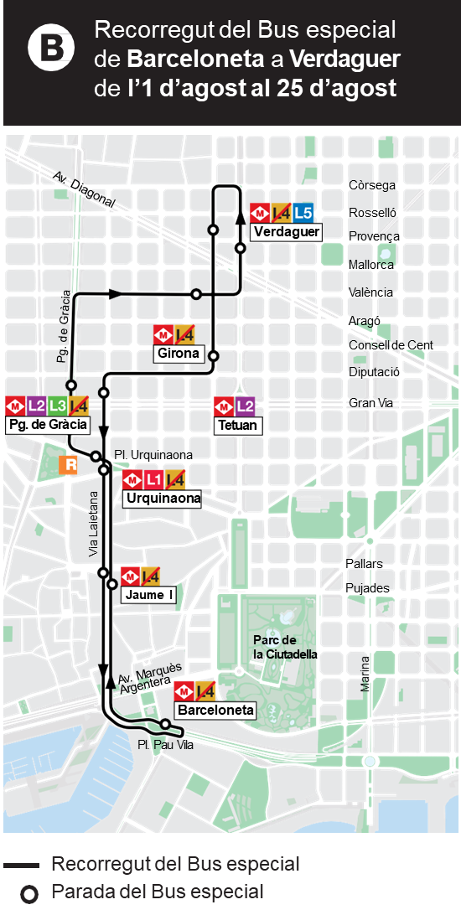
Tall L4 Metro
TMB
SERVEI ALTERNATIUS TALL FASE 2
Bus especial recorregut L4
Recorregut:
De Barceloneta a Verdaguer (F2)
Vehicles articulats: 15 (F2)
Interval hora punta feiner: 3-4 minuts
Horari de funcionament: mateix que el servei de Metro
També hi haurà del 26 de juny al 25 d’agost un servei especial de bus només per a les persones amb discapacitat i mobilitat reduïda entre les estacions Verdaguer i Joanic.
El Bus especial funciona durant l’horari de servei de metro. No es garanteix l’enllaç entre el metro i el bus especial en les últimes sortides.
Línies regulars Bus TMB
Es recomana les línies 6, V19 i V21
Línies regulars Bus AMB
B20 i B25 per desplaçaments entre el Poblenou i Urquinaona.

Slide 14
Tall L4 Metro
TMB
COMUNICACIÓ I RELACIONS INSTITUCIONALS
Informació al territori
Compartir la necessitat de l’execució del projecte, els beneficis que representarà per a la ciutadania i les alternatives de mobilitat amb tots els nivells de l’administració implicats, així com amb la representació associativa dels territoris afectats.
Accions: Convocatòria als regidors/es de districte, gerents de districte i representació associaciativa de Ciutat Vella, Eixample i Sant Martí.
Informació a mitjans de comunicació
Taller informatiu
Seguiment informatiu i escolta activa a través del Gabinet de Premsa i xarxes socials, etc
Comunicació interna
És necessari que tots/es els/les treballadors/es de TMB, especialment els que tenen contacte amb el públic, estiguin informats i puguin orientar i respondre qüestions del passatge.
Accions amb la plantilla
Reunions informatives específiques dels caps de línies amb el personal de la línia afectada (AAC), Punts TMB i call centre.
Canal TMB
Complement de quadre.
Informació en les publicacions de TMB (GenTMB) i de l’app d’empleats (GenTMBAPP).
Espai Portal Intranet i GenTMBapp / Baner Web
Accés directe al Vull anar a GenTMBapp i Intranet.

Slide 15
Tall L4 Metro
TMB
INFORMACIÓ I ATENCIÓ AL CLIENT/A
Objectius
Difondre les millores que suposaran les obres previstes.
Garantir que les persones usuàries estiguin informades amb anterioritat i entenguin les alternatives de mobilitat.
Reenrutar al passatge principalment a la xarxa de metro, focalitzant molts esforços en les estacions afectades pel tall.
Senyalització estàtica
Oferta d’alternatives de mobilitat customitzades al passatge per estació afectada. Cartelleria per indicar les principals alternatives de mobilitat a totes les estacions afectades i les estacions d’enllaç.
Fulletons informatius
Elaboració de 2 fulletons informatius, un de genèric, amb les alternatives de transport a cada una de les dues fases, i un altre específic, amb la informació de cada estació afectada.

Slide 16


Tall L4 Metro
TMB
INFORMACIÓ I ATENCIÓ AL CLIENT/A
Informadors/promotors
Presència d’informadors a les estacions afectades pel tall de servei (accessos i zones d’intercanvi) així com aquelles més concorregudes.
Els informadors estaran presents des d’abans i fins la finalització del tall amb presència durant gairebé la totalitat de l’horari del servei.
Megafonia / Pantalles d’informació d’estacions i trens
Es donaran al passatge informacions sobre les afectacions al servei en els dies previs i durant el tall.
Web /Xarxes Socials / Pla de mitjans
Creació d’elements específics als canals digitals per acompanyar tot el pla d’informació/campanya.
Pla de mitjans per aconseguir màxima difusió i notorietat.
Landing específica a web amb tot el contingut del tall.
Difusió de missatges de compte enrere a mesura que s’apropa a la data d’inici del tall perquè sigui més visible pel passatge i pugui provar els desplaçaments alternatius en metro.
Planificador de Viatge (Vull Anar) S’està preparant la càrrega d’informació al sistema Vull Anar perquè les persones usuàries tinguin la informació del tall disponible a partir del 12 juny i així poder planificar el seu viatge. A partir de l’inici del tall, aquesta informació alimentarà també altres planificadors de viatge com Google Maps, etc.

Slide 17
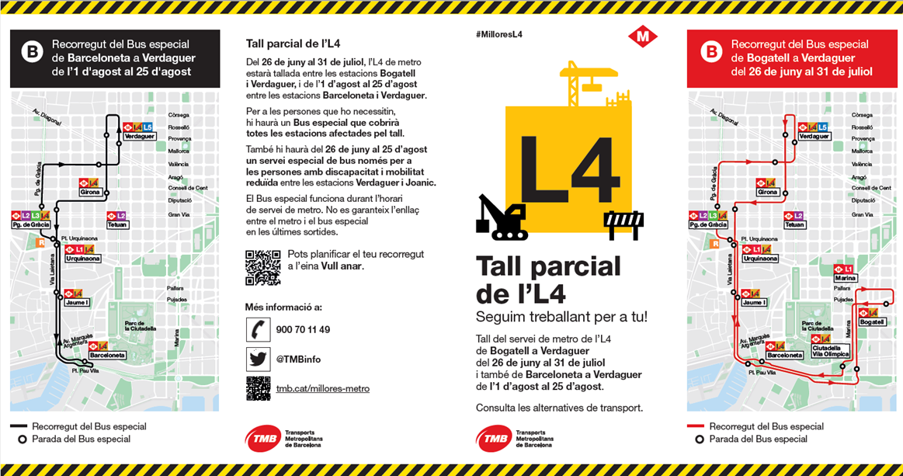
Tall L4 Metro
TMB
INFORMACIÓ I ATENCIÓ AL CLIENT/A
Quadriptics informatius
Es lliurarà un genèric amb visió global del tall i un altre específic amb solucions per estació. A més, es disposarà d’una versió en anglés.
Hi haurà informadors a les entrades de les estacions de metro i parades llançadores de bus en un volum de més de 6000 hores, a més dels propis Agents d’Atenció al Client a l’interior de les estacions.

Slide 18
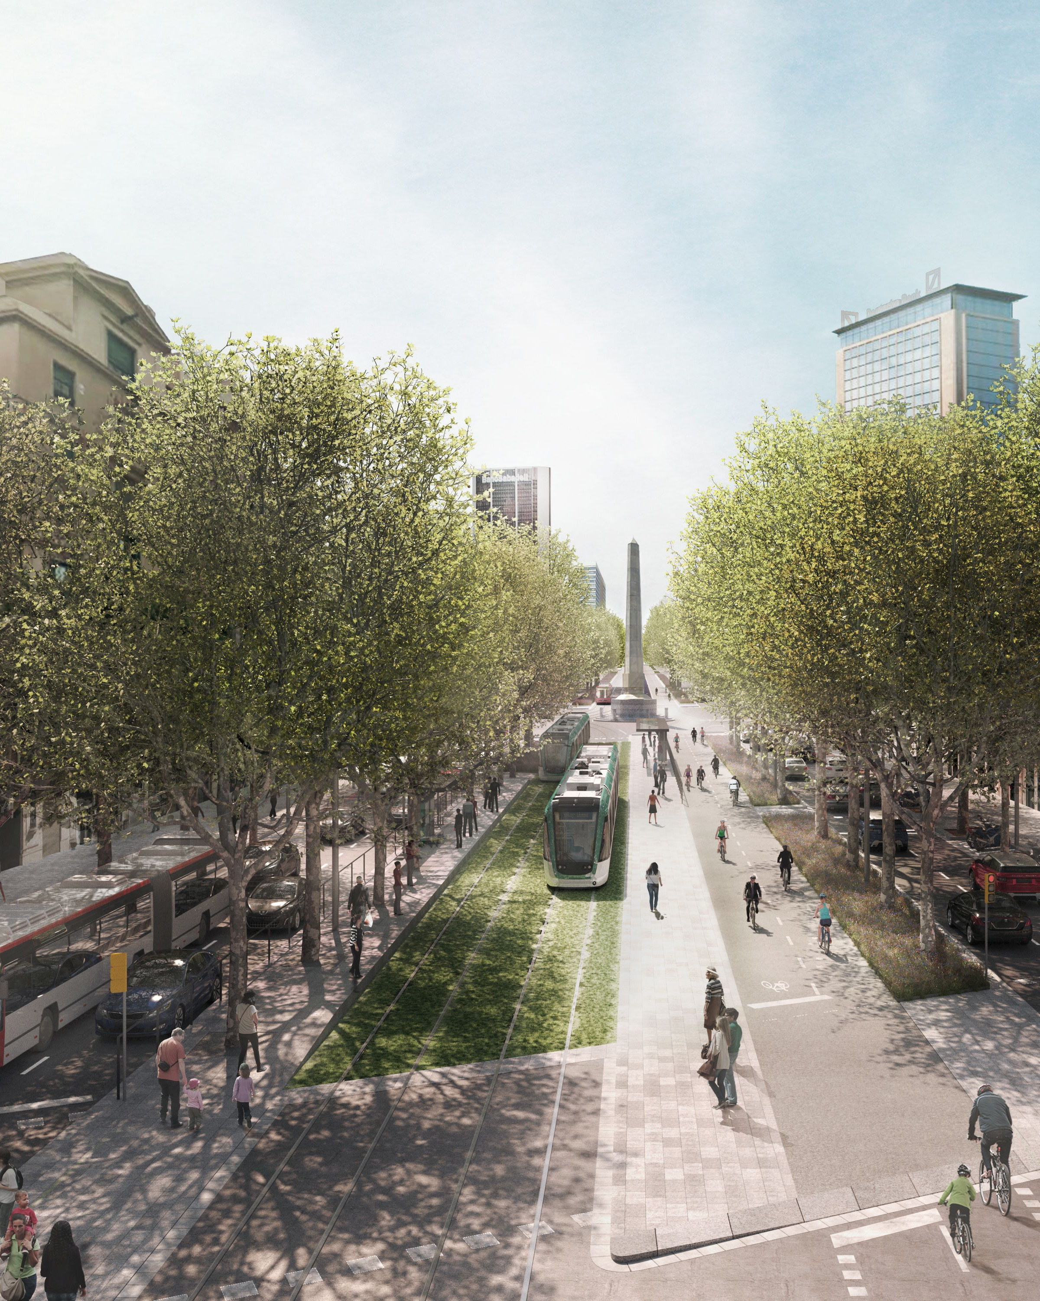
Afectació per Obres del tramvia a Glòries
Connexió dels tramvies
Fase 1: Glòries - Verdaguer

Slide 19
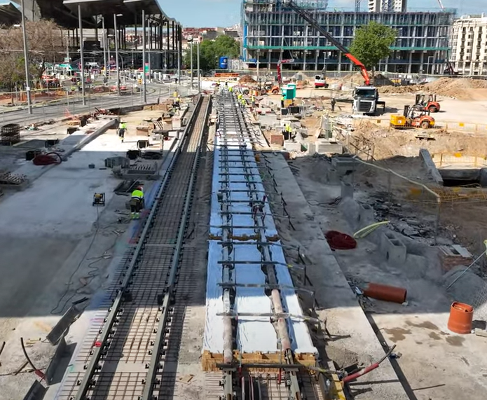
Afectació de les obres al tramvia
Reubicació de la parada de Glòries al davant del museu HUB, generant un nou intercanviador de transport públic, amb la L1 de Metro i autobusos.
Entre el 26 de juny i el 31 d’agost, període de menor demanda en la xarxa de tramvia, cal connectar les vies noves a les existents, impossibilitant el pas de tramvies per la zona de Glòries.
Treballs necessaris tant per complir amb els terminis de l’obra com l’alliberament de l’espai ocupat per les vies actuals per a l’execució de la Fase 2 de l’ampliació del vestíbul de Metro i així permetre pas de busos pel seu itinerari definitiu.

Slide 20
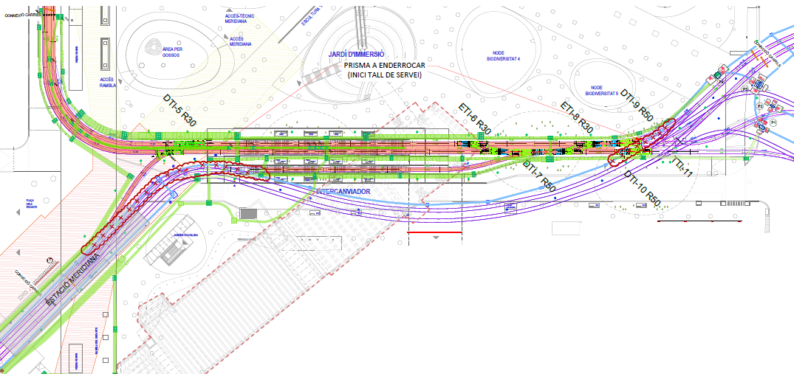
Afectació de les obres al tramvia

Slide 21
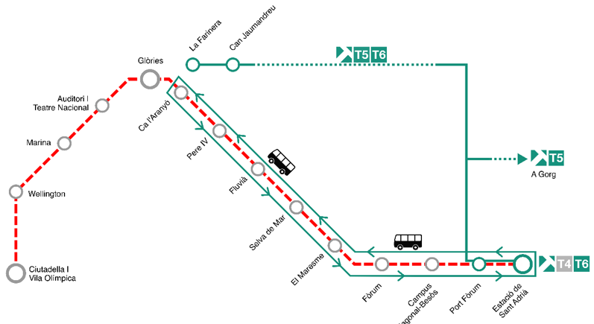
Tall T4 tramvia
Viatges afectats
900.000 viatges (viatges T4 mateix període 2022)

Slide 22
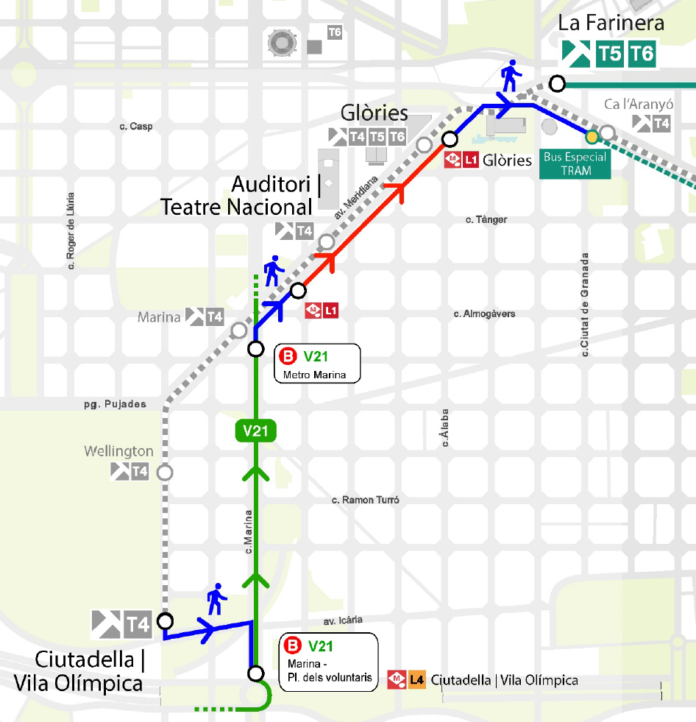
Tall T4 tramvia
Alternatives al tramvia
Línies T5 i T6 sense gaire afectació (La Farinera)
200 m (3 min) a peu fins a Metro Glòries
2. T4 Sant Adrià – Glòries: llançadora BUS.
Flota necessària: 6 vehicles 15 m
Interval hp feiner: 8 minuts
Horari de funcionament mateix que el servei de TRAM
T4 Meridiana - Wellington.
Metro L1 Glòries – Marina
Bus V21

Slide 23
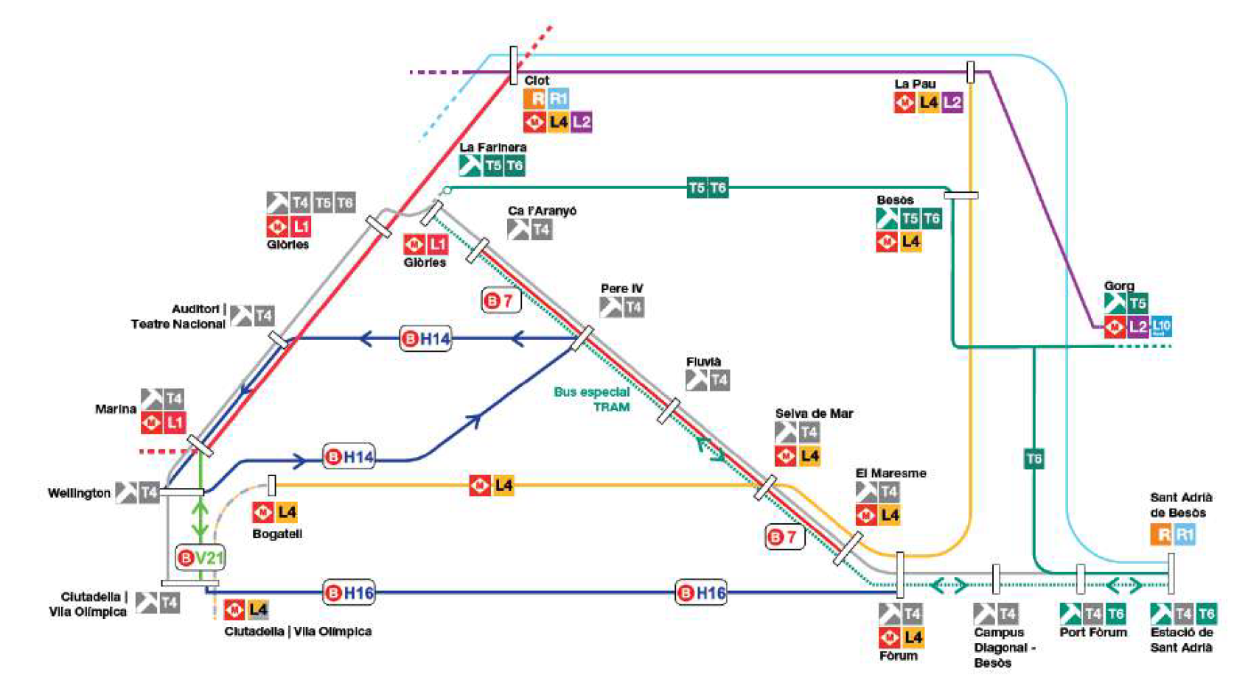
Tall T4 tramvia
Altres alternatives
4. Xarxa de Metro
L1 (Glòries, Marina, Clot) + L2 (Clot – La Pau) + L4 (La Pau, Besòs, El Maresme, Selva de Mar)
5. Línies regulars TMB
7 (Diagonal),
H14 (Sant Adrià – Diagonal – Meridiana),
H16 (Fòrum – Ciutadella),
V21 (Marina – Ciutadella).
6. Rodalies R1
Estació de Sant Adrià – El Clot

Slide 24
Tall T4 tramvia
Pla d’informació al ciutadà
Objectius
Donar a conèixer l’abast de l’afectació (potencials viatgers no habituals).
Agilitzar les operacions de transbordament de passatgers gràcies a la informació prèvia i a la senyalització dels espais.
Acompanyar, especialment durant els primers dies del tall, al viatger en el trajecte alternatiu evitant situacions de desemparament o desinformació. Aquesta tasca serà desenvolupada pels informadors.
Presentar de forma clara i ordenada els motius, condicions i solucions adoptades amb el PAT per tal d’aconseguir una percepció favorable de la situació per part dels usuaris de TRAM afectats.
Incloure informació per explicar canvis operatius al final de les obres (nova ubicació Glòries i eliminació de La Farinera).
Cronograma
Fase informació prèvia. Avís de tall i descripció de les alternatives.
Primeres jornades del tall de servei. Atenció als usuaris en cada una de les parades i en els trajectes alternatius mitjançant informadors i informació editada en fulletons.
Període de manteniment. Major importància de la senyalització i la informació.
Període final del tall. Excepte en els dies amb esdeveniments esportius i culturals programats, seran exclusivament els viatgers no habituals els objectius de la campanya d’informació.
Avís del restabliment del servei i inici de la nova operació (modificacions de Glòries i La Farinera). El públic objectiu és sobretot l'habitual.

Slide 25
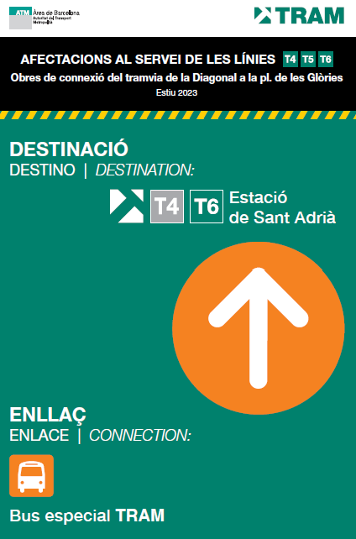
Tall T4 tramvia
Pla d’informació al ciutadà
Elements informatius
Segons els següents paràmetres:
1. Contingut del fulletó, desplegable o element multimèdia
Avís del tall
Plànol de la xarxa alternativa.
Trajectes alternatius segons origen-destí
Horaris dels serveis afectats i alternatius.
Comunicació d’incidències.
Canals d’Atenció de TRAM
Llengües: català, castellà i anglès.
2. Fase per a la que està pensat l’element gràfic a distribuir.
Fase prèvia d’inici del tall
Fase de manteniment
Fase de finalització i normalització del servei i de canvi operatiu.

Slide 26

Tall T4 tramvia
Pla d’informació al ciutadà
Elements informatius
Segons els següents paràmetres:
3. Espai físic en el que es distribuirà o instal·larà si és multimèdia
Parades afectades
Interior Tramvies
Mitjans de Comunicació
Web
Expenedores
4. Descripció dels espais de distribució
Mitjans. Premsa
Panells d’informació d’estacions.
Tramvies
Expenedores.
Web
Xarxes socials

Slide 27
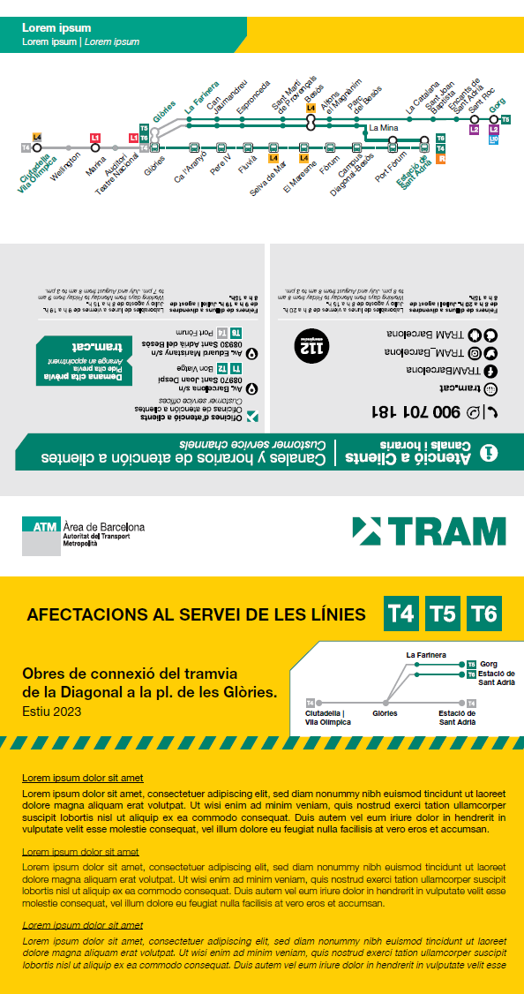
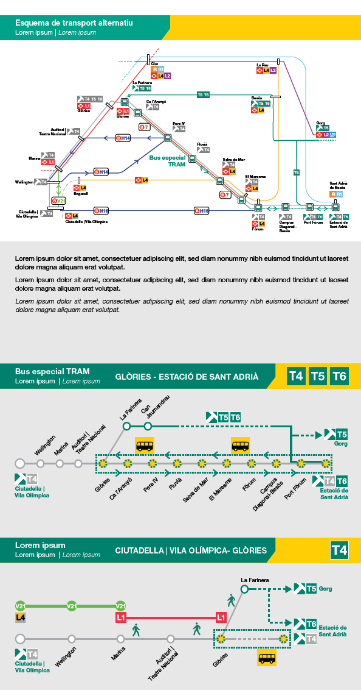
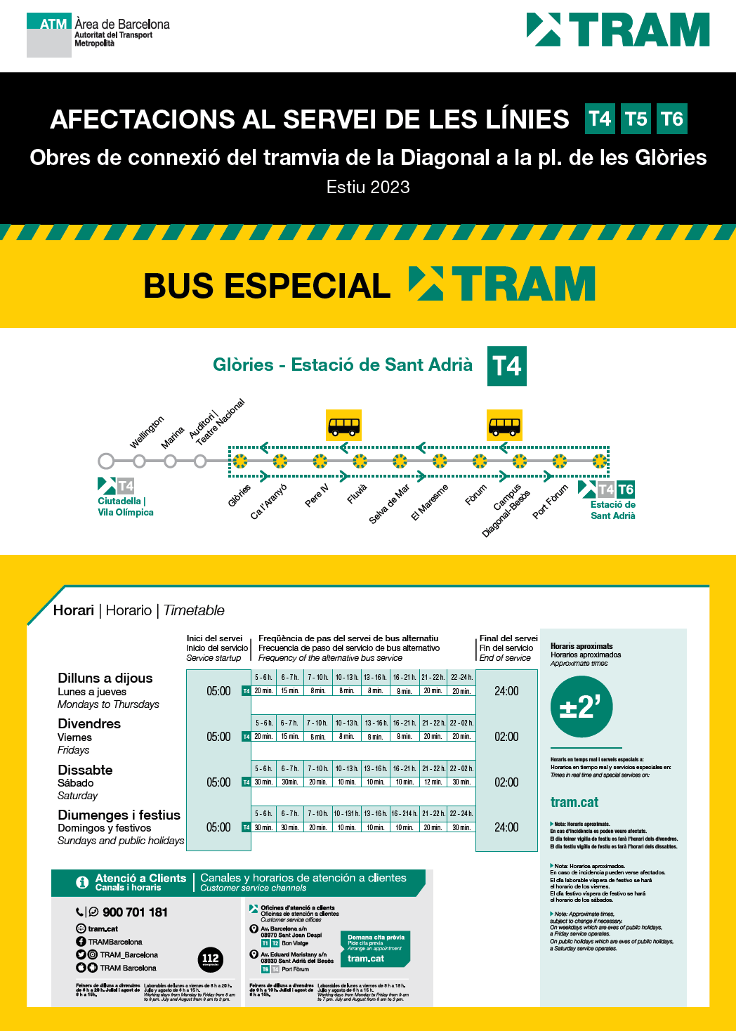
Tall T4 tramvia
Pla d’informació al ciutadà
Elements informatius

Slide 28
·····································································
Balmes, 49 – 6a planta, Barcelona 08007
+34 933 620 020 – atm.cat – @ATMbcn
·····································································

